Slide 1
Programación II - 2014
Memoria y Periféricos

Slide 2
Organización interna de la memoria
Una celda de memoria es capaz de almacenar un bit de información. Por lo general, varias celdas se organizan en forma de arreglo.
En general la celda tiene 3 terminales funcionales capaces de llevar una señal eléctrica:
Selección: selecciona una celda de memoria
Control: especifica lectura ó escritura
Escritura/Lectura de datos
Memoria y Periféricos-Programación II - 2014

Slide 3
Organización interna de la memoria
La memoria esta formada por varias celdas
Cada celda tiene una dirección asociada
Todas las celdas de una memoria tienen la misma cantidad de bits.
Las celdas pueden ser de1, 8, 12,16…64 bits
Un byte almacena datos como caracteres o valores numéricos pero es insuficiente para manejar números de cierta magnitud. Por eso los bytes se agrupan en palabras.
El tamaño de una palabra viene determinado por el ancho de los registros generales de la CPU (ej: un procesador con registro de 32 bits tiene una palabra de 32 bits). Es decir que puede hacer operaciones aritméticas con datos de hasta 32 bits.
Tamaños de palabras conocidos
8 bits - Byte
16 bits (2 bytes) word o palabra
32 bits (4 bytes) doble palabra
.
Memoria y Periféricos-Programación II - 2014

Slide 4
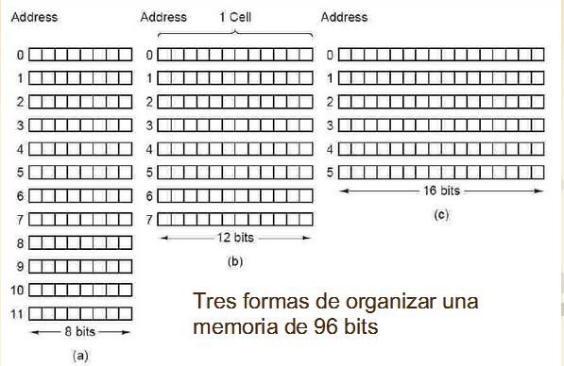
Organización interna de la memoria
Memoria y Periféricos-Programación II - 2014
Notes:
Una memoria de 96 bits puede organizarse de varias maneras.
6 celdas de 16 bits
8 celdas de 12 bits
12 celdas de 8 bits. (bytes)

Slide 5
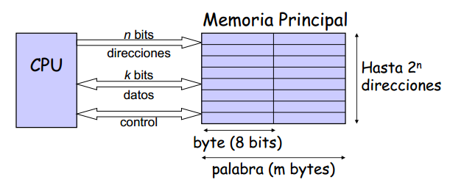
Dirección: cada celda de memoria esta asociada unívocamente a una dirección de manera que se puede acceder a ella para leer o escribir un dato.
Espacio de direccionamiento: numero de hilos del bus de direcciones. El espacio direccionable es 2^{n} unidades direccionables (direcciones que van de 0 a 2^{n-1} ).
Unidad direccionable o resolución de acceso: Numero de bits accesibles en cada dirección de memoria. Es la mínima unidad de memoria a la que se puede hacer referencia mediante las señales de la CPU. Por lo general la unidad direccionable es el byte pero puede ser una palabra o doble palabra .
Memoria y Periféricos-Programación II - 2014

Slide 6
Capacidad: La capacidad de memoria viene dada por el bus de direcciones que establece el máximo número de posiciones direccionables . (numero de celdas)
Por ejemplo 16 k x 8 quiere decir que tiene 16K celdas direccionables y cada una se compone de 8 bits (16Kbytes) .
Cantidad de Memoria: Máximo de memoria. Se calcula como 2^{n}
Memoria y Periféricos-Programación II - 2014
Notes:
Capacidad: La capacidad de memoria viene dada por el bus de direcciones que establece el máximo número de posiciones direccionables por el computador. Es expresada por el numero de celdas de memoria o celdas de memoria + cantidad de bits por celda. Por ejemplo 16 k x 8 quiere decir que tiene 16K celdas direccionables y cada una se compone de 8 bits (16Kbytes) . Si se tienen n bits para el bus de direcciones, se podrá acceder hasta un máximo de 2n posiciones
Dirección: cada celda de memoria esta asociada univocamente a una direccion de manera que se puede aceder a ella para leer o escribir un dato.
Espacio de direccionamiento: numero de hilos N del bus de direcciones. El espacio direccionable es 2n unidades direccionables (direcciones que van de 0 a 2 n-1)
Cantidad de Memoria: maximo de memoeria es 2 a la n
Unidad direccionable o resoluciond e acceso: Numero de bits accesibles en cada direccion de memoria. Es la minima unidad de memoria a la que se puede hacer referencia mediante las señales de la CPU.
Por lo general la unidad direccionable es el byte .
Palabra: su tamaño suele ser igual al maximo numero de bits utilizado para representar los numeros en los registros internos de la CPU.
Unidad de trasnferencia: Es el maximo numero de bits que pueden transferirse por el bus en cada operación de lectura o eescritura en memoria. Numero de hilos del bus de datos . Suele ser igual al tamañod e palabra.

Slide 7
Unidad de transferencia: Es el máximo numero de bits (numero de hilos)que pueden transferirse por el bus de datos en cada operación de lectura o escritura en memoria. . Suele ser igual al tamaño de palabra.
Memoria y Periféricos-Programación II - 2014
Notes:
Capacidad: La capacidad de memoria viene dada por el bus de direcciones que establece el máximo número de posiciones direccionables por el computador. Es expresada por el numero de celdas de memoria o celdas de memoria + cantidad de bits por celda. Por ejemplo 16 k x 8 quiere decir que tiene 16K celdas direccionables y cada una se compone de 8 bits (16Kbytes) . Si se tienen n bits para el bus de direcciones, se podrá acceder hasta un máximo de 2n posiciones
Dirección: cada celda de memoria esta asociada univocamente a una direccion de manera que se puede aceder a ella para leer o escribir un dato.
Espacio de direccionamiento: numero de hilos N del bus de direcciones. El espacio direccionable es 2n unidades direccionables (direcciones que van de 0 a 2 n-1)
Cantidad de Memoria: maximo de memoeria es 2 a la n
Unidad direccionable o resoluciond e acceso: Numero de bits accesibles en cada direccion de memoria. Es la minima unidad de memoria a la que se puede hacer referencia mediante las señales de la CPU.
Por lo general la unidad direccionable es el byte .
Palabra: su tamaño suele ser igual al maximo numero de bits utilizado para representar los numeros en los registros internos de la CPU.
Unidad de trasnferencia: Es el maximo numero de bits que pueden transferirse por el bus en cada operación de lectura o eescritura en memoria. Numero de hilos del bus de datos . Suele ser igual al tamañod e palabra.

Slide 8
Ejemplos Memoria
¿Cuántos bits se necesitan para direccionar 32768 lugares de memoria?
Si quiero direccionar 32768 lugares de memoria debo pensar en la cantidad de bits que necesito para poder acceder a ellos.
Como 2¹⁵ = 32768 entonces necesito 15 bits para poder direccionar esa cantidad de posiciones.
¿Hasta cuántos lugares de memoria puedo direccionar con 18 bits?
En este caso , con 18 bits podre direccionar 262144 pues 2¹⁸ =262144
Memoria y Periféricos-Programación II - 2014

Slide 9
Ejemplos Memoria
Supongamos tener un procesador de 16 bits del bus de datos ¿Cuántos bits tienen las direcciones del procesador, considerando una memoria que almacena 64 bytes y la unidad mínima direccionable de 16 bits?
Datos
Bus de datos = 16 bits
Memoria de 64 bytes
Unidad Mínima Direccionable = 16 bits
Tengo 32 filas distintas que quiero direccionar, es decir 32 direcciones distintas.
Para ello necesito 5 bits pues 2⁵ = 32.
00000000 | 0
00000001 | 1
00000010 | 2
00000011 | 3
00000100 | 4
00011111 | 31
1 celda = 16bits
¿Qué sucedería si el procesador fuera de 8 bits de bus de datos en lugar de 16?
Aunque tengo la posibilidad trabajar con 16 posiciones ,pues la memoria me lo permite, no puedo aprovecharlo pues el procesador solo puede recibir 8 bits por su bus de datos. En este caso la memoria se parte en unidades direccionables de 8 bits y voy a necesitar 6 bits para representar las direcciones del procesador (2⁶ = 64 )
Memoria y Periféricos-Programación II - 2014

Slide 10

Ejemplos Periféricos
Un disco rígido tiene 150 bytes/sector, 20 sectores/pista, 50 pistas/cara y 4 caras. ¿Cuál es la capacidad total de disco?
Capacidad= 150 x 20 x 50 x 4 =600.000 bytes
Un disco tiene una capacidad de 20 megabytes, 1024 pistas/cara, 1024 bytes/sector y 2 caras. ¿Cuántos sectores tiene cada pista?
Memoria y Periféricos-Programación II - 2014

Slide 11
Ejemplos Periféricos
Se debe trasmitir una imagen de 400 x 400 pixeles a través de una interface serie 10.000 bps en no más de 20 segundos. ¿Cuál es la máxima cantidad de colores que pueden utilizarse?
Datos
400x400 pixels = 160.000 pixels
10.000 bps en no mas de 20 segundos
Quiero trasmitir 160.000 pixels de X cantidad de colores en no más de 10.000 bps en 20 segundos. Despejamos la incógnita.
160.000 pixels * X bits (colores) <= 10.000 bps * 20 segundos
160.000 X = 10.000 * 20
160.000 X = 200.000
X= 200.000/160.000
X=1,25 Se pueden usar hasta 1 bit. por pixel para el color.
1 bits → 2 colores(Monocromo)
1 bit por píxel: 2¹ = 2 colores, Monocromo.
2 bits por píxel: 2² = 4 colores, CGA.
4 bits por píxel: 2⁴ = 16 colores EGA.
8 bits por píxel: 2⁸ = 256 colores VGA.
10 bits por pixel: 2¹⁰ = 1024 colores UHDTV.
Memoria y Periféricos-Programación II - 2014

Slide 12
Ejemplos Periféricos
Se debe imprimir un texto monocromo de 2000 caracteres en una impresora que trabaja en modo gráfico utilizando una grilla de 8 x 8 pixeles para cada carácter. ¿Cuanta información debe enviarse desde la computadora a la impresora? Expresar el resultado en bytes.
Datos:
2000 caracteres.
Para 1 carácter necesito 8 x 8 pixels (1 bit por pixel).= 64 bits = 8 bytes para poder enviarlo
Tengo 2000 caracteres * 8 bytes por carácter = 16000 bytes en total para enviar a la computadora
Memoria y Periféricos-Programación II - 2014

Slide 13

¿Preguntas?
Memoria y Periféricos-Programación II - 2014

